Slide 1


SisATER
Fevereiro 2015

Slide 2
Sistema de Registro de Operações da EMATER DF

Slide 3
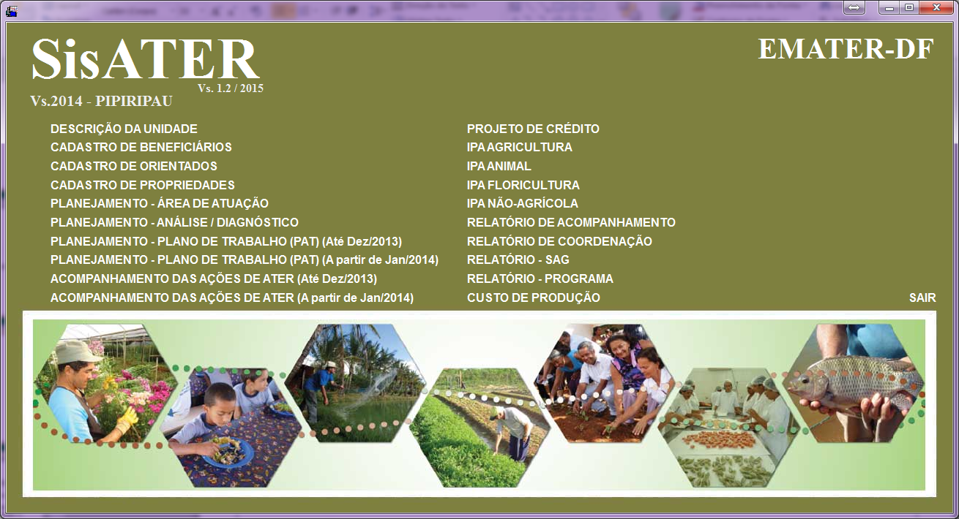
Apresentação

Slide 4
Principais Funcionalidades
Cadastro de Beneficiário
Cadastro de Propriedades
Registro de ATER
Registro de IPA
Planejamento Operacional (PAT)
Informações sobre a área de atuação do escritório
Fonte: Regimento Interno da EMATER DF

Slide 5
Principais Características
Totalmente construído pela casa com o pronto apoio do Assessor Henrique Moreira
Ativo há mais de 8 anos
Sua manutenção é estável e apresenta poucos bugs
Devido às condições na época de sua construção, a sua arquitetura teve que ser descentralizada, ou seja, cada unidade local mantém um banco de dados que mensalmente são reunidos em um módulo gerencial mantido na sede da empresa
Plataforma: Delphi 2006 com Banco de Dados Firebird 1.5
Modelo: Cliente/Servidor
Formato: Stand-alone

Slide 6
Principais Problemas
Dificuldade em elaborar informações com dados unificados (base descentralizada)
Comunicação limitada ao recinto onde está instalado.
Sua principal função é a de manter o registro das atividades e o diagnóstico de produção, porém é limitado ao trabalho dos nossos técnicos de campo
O perfil de informações produzidas é, principalmente, de cunho estratégico, porém apresenta limitações a respeito de assuntos táticos e operacionais

Slide 7
FIM

